Slide 1
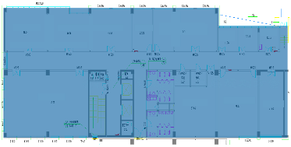
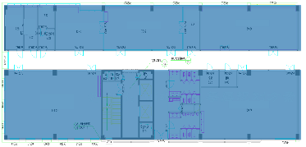
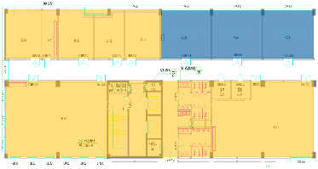
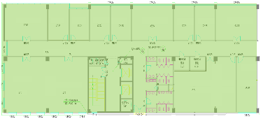
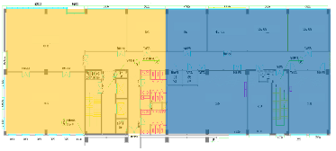
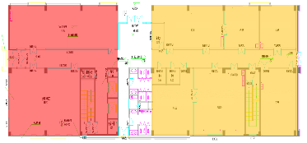
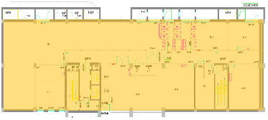
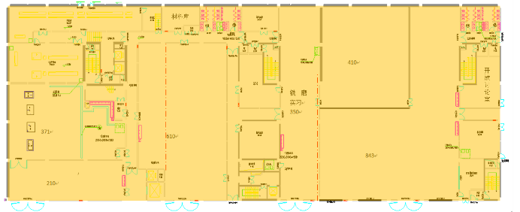
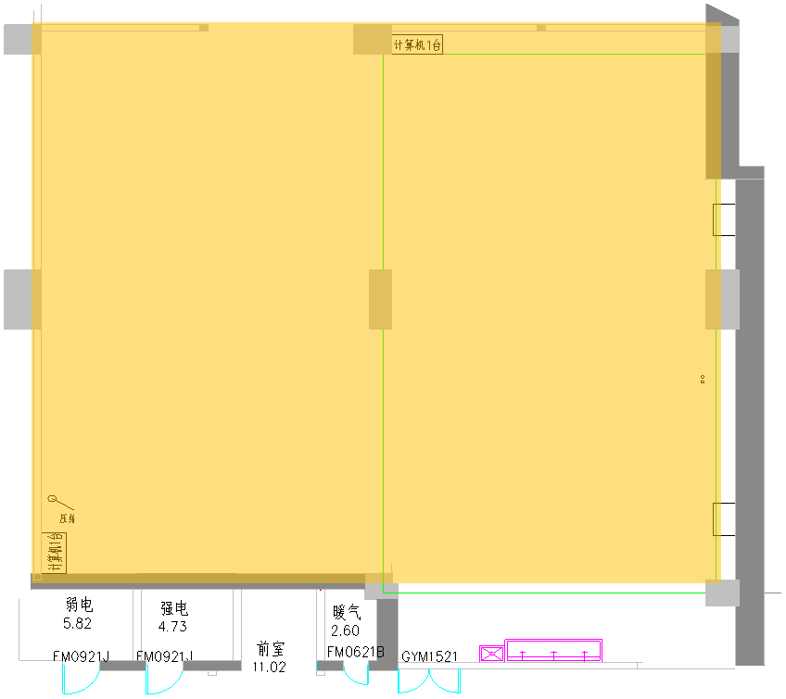
中心功能区布局
F6
学生三创基地
系统集成
交叉融合三创实验室
创意工作室、电子创新工坊
F5
电子工艺室、三创项目团队
电子创新工坊
F4
F3
技术研讨室、办公室
全时创新开放
F2
机械制作车间、创新团队工作室
限时创新开放
基础训练
F1
电子制作车间、创新制作工坊（特种加工）
实习专用
B1
机械制作车间（热加工）
行政办公
B2
机械制作车间（冷加工）
B4
机械制作车间（热加工）

